Slide 1




13.12.2024
Разработка системы сбора и переработки стекла для получения изделий
Школа MPI «Фабрика зеленого финансирования»

Slide 2

1/ ОПИСАНИЕ
ПРОЕКТА
ОПИСАНИЕ ПРОДУКТА
  Услуга переработки стеклянных отходов в очищенный стеклобой;
  Содействие в сборке и сортировке мусора;
  Предоставление актов об утилизации.
РЫНОК
  EcoNet;
  Рынок утилизации стекла;
  Вторичного сырья.
ТЕХНОЛОГИИ
  Оптические сепараторы
  Конвееры
  Дробилки
Школа MPI «Фабрика зеленого финансирования»

Slide 3

2/ АКТУАЛЬНОСТЬ ПРОЕКТА
ЦЕЛЕВОЙ КЛИЕНТ
  Производители и импортеры продукции, которым необходимо утилизировать упаковки товаров после использования и утраты ими потребительских свойств.
  Предприятия стекольной промышленности и производители продукции из стекловолокна;
ПРОБЛЕМА
  Неразвитость инфраструктуры сбора и утилизации стеклянных отходов;
  Низкая вовлечённость во вторичную переработку фракция стекла.
  Создание сети сбора фракции стекла;
  Создание очищенного стеклобоя в соответствии с "ГОСТ 34035-2016. Межгосударственный стандарт. Упаковка стеклянная. Бой для стекловарения. Общие технические условия" (введен в действие Приказом Росстандарта от 07.09.2017 N 1031-ст) или по спецификации заказчика
РЕШЕНИЕ ПРОБЛЕМЫ
Школа MPI «Фабрика зеленого финансирования»

Slide 4
3/ ЦЕННОСТЬ
ПРОДУКТА
КОНКУРЕНТЫ
  Предварительно обнаружены новости:
  ООО «СВ Гласс» (запуск в индустриальном парке «Магнит»)
КОНКУРЕНТНЫЕ ПРЕИМУЩЕСТВА
  Специализация на стеклянных отходах;
  Разработка и создание сети сбора, стеклотары;
  Предоставление документации об утилизации отходов производства и потребления для подтверждения в рамках РОП.
УНИКАЛЬНОЕ ЦЕННОСТНОЕ ПРЕДЛОЖЕНИЕ
  Различные марки стеклобоя для вторичной переработки;
  Возможность создания стеклобоя под специфические нужды заказчика;
  Утилизация в рамках расширенной ответственности производителя.
Школа MPI «Фабрика зеленого финансирования»

Slide 5



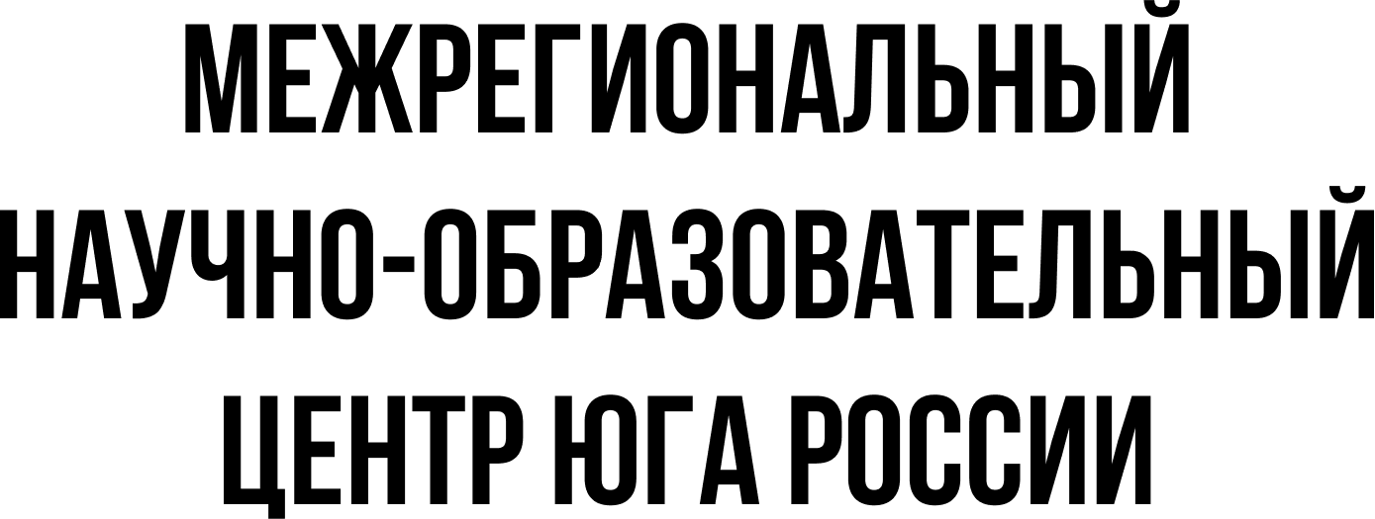
4/ БИЗНЕС-МОДЕЛЬ
А. ОСТЕРВАЛЬДЕРА
8
КЛЮЧЕВЫЕ ПАРТНЕРЫ
…..
7
КЛЮЧЕВЫЕ ВИДЫ
ДЕЯТЕЛЬНОСТИ
…….
2
ЦЕННОСТНОЕ ПРЕДЛОЖЕНИЕ
…..
4 ВЗАИМООТНОШЕНИЯ С КЛИЕНТАМИ
….
1
СЕГМЕНТ ПОТРЕБИТЕЛЕЙ
…..
Переработка стекла в очищенный стеклобой определённого качества, который может быть использован в различных отраслях производство стеклянной упаковки, строительная индустрия
Уменьшение отходов на свалках
Снижение затрат на производство нового стекла
Прямые продажи
Бартер
Поставщики стеклянных отходов
Производственные компании
Региональные операторы
Государственные учреждения
Поставщики стеклянных отходов
Производственные компании
Региональные операторы
Государственные учреждения
Производители и импортеры утилизирующие упаковки стеклотару
Предприятия стекольной промышленности
6
КЛЮЧЕВЫЕ РЕСУРСЫ
…..
3
КАНАЛЫ РАСПРОСТРАНЕНИЯ
……
Оборудование для переработки
Складские помещения
Персонал
Транспортные средства
Участия в выставках
Стратегические альянсы
9
СТРУКТУРА РАСХОДОВ
……
5
ПОТОКИ ДОХОДОВ
…..
Производственные расходы (Закупка оборудования, расходы на эл.Энергию аренда/амортизация), Логистика, Заработная плата и трудовые затраты, Административные расходы, Маркетинг и продажи
Продажа очищенного стеклобоя
Комиссионные от партнерских программ
Платные услуги по сбору и переработке
Государственные субсидии и гранты

Slide 6
5/ ОЦЕНКА МАРКЕТИНГА
Взаимодействие с международными компаниями, разработка собственных технологий
RAM
ПРОДУКТ
ЦЕНА
Стеклобой
2500 р/тонна
Выход на всероссийский
рынок, создание собственного производства
TAM
Межрегиональное взаимодействие с компаниями заинтересованными во вторсырье
КОМПЛЕКС
МАРКЕТИНГА
4P
SAM
КАНАЛЫ РАСПРОСТРАНЕНИЯ
ПРОДВИЖЕНИЕ
Местные производители стеклянной продукции
Реклама в интернете
Соцсети
Участие в форумах/выставках
Прямое взаимодействие с производителями стекольной продукции
SOM
Школа MPI «Фабрика зеленого финансирования»

Slide 7
6/ ФИН. МОДЕЛЬ
МОДЕЛЬ МОНЕТИЗАЦИИ
  Транзакционная
ОСНОВНЫЕ ПОКАЗАТЕЛИ ФИНАНСОВОЙ МОДЕЛИ ИЗ РАСЧЕТА 12 МЕСЯЦЕВ
  Выручка и воронка продаж.
  Постоянные и переменные расходы.
  Амортизация, налоги, кредиты, чтобы рассчитать чистую прибыль.
  Оборотный капитал и движение денежных средств, баланс
Школа MPI «Фабрика зеленого финансирования»

Slide 8
7/ РАБОТА С РИСКАМИ
ОСНОВНЫЕ РИСКИ, КРАТКОЕ ОПИСАНИЕ | МЕРОПРИЯТИЯ И ИНСТРУМЕНТЫ ПО СНИЖЕНИЮ ВЛИЯНИЯ РИСКОВ
Рыночный риск – отсутствие спроса на переработанное стекло или высокая конкуренция | Исследование рынка , анализ потребностей, диверсификация клиентской базы. Маркетинговые исследования, использование CRM-системы
Финансовый риск- нехватка средств на операционные расходы, непредвиденные траты | Поиск инвесторов, создание финансовых резервов. Финансовое планирование, анализ денежного потока, управление рисками.
Регуляторный риск – изменения в законодательстве, касающемся утилизациии отходов и переработки стекла | Мониторинг законодательства, юридические консультации, участии в ассоциациях переработчиков.
Операционный риск - сбои в процессе переработки, поломка оборудования, нехватка квалифицированного персонала | Регулярное техническое обслуживание , обучение сотрудников, создание резервных запасов. Системы учёта и контроля качества, составление планов по обслуживанию, обучение сотрудников.
Школа MPI «Фабрика зеленого финансирования»

Slide 9
9/ ФИНАНСИРОВАНИЕ
ОБЪЕМ ФИНАНСОВОГО ОБЕСПЕЧЕНИЯ | 19 513 937 | 8 519 900 | 1 200 000
 | ИНВЕСТИЦИОННЫЕ ЗАТРАТЫ, ВСЕГО, руб. | в том числе на ОБОРУДОВАНИЕ, руб | в том числе на ПРОЧИЕ ЗАТРАТЫ, руб
ИСТОЧНИКИ ФИНАНСИРОВАНИЯ | Венчурные инвестиции | Гранты | Дотации из местного бюджета
Школа MPI «Фабрика зеленого финансирования»

Slide 10

ДЕНЕЖНЫЕ ПОТОКИ ПРОЕКТА | ПЕРИОДЫ (ГОДЫ) РЕАЛИЗАЦИИ ПРОЕКТА
 | 2026 | 2027 | 2028 | 2029 | 2030 | 2031 | 2032 | 2033 | 2034 | 2035 | 2036
Чистый доход по проекту | - | 13 500 | 14 652 | 15 901 | 17 258 | 18 730 | 20 327 | 22 061 | 23 943 | 25 986 | 28 202
Инвестиционные затраты | -8 520 | -10 994 | -11 932 | -12 950 | -14 054 | -15 253 | -16 554 | -17 966 | -19 499 | -21 162 | -22 967
Чистый денежный поток | -8 520 | 2 506 | 2 720 | 2 952 | 3 203 | 3 477 | 3 773 | 4 095 | 4 445 | 4 824 | 5 235
10/ ИНВЕСТИЦИОННАЯ ПРИВЛЕКАТЕЛЬНОСТЬ
NPV
PI
IRR
ROI
4
года
2667
тыс. руб
1,31
35,2
%
0,17
%
Ставка дисконтирования – 25%
Объемы производства 750 тонн/год с наращиванием мощностей 10% в год
Коэффициент инфляции – 8,53% (согласно официальным данным)

Slide 11
11/ КОМАНДА ПРОЕКТА
НЕОБХОДИМЫЕ РОЛИ В ПРОЕКТЕ | ОБОСНОВАНИЕ, КРАТКОЕ ОПИСАНИЕ ФУНКЦИЙ
Описание Описание Описание | Описание Описание Описание
Описание Описание Описание | Описание Описание Описание
Описание Описание Описание | Описание Описание Описание
Описание Описание Описание | Описание Описание Описание
Школа MPI «Фабрика зеленого финансирования»

Slide 12



СПАСИБО
ЗА ВНИМАНИЕ
+7 (989) 810 88 60
@Badraccoon8
Школа MPI «Фабрика зеленого финансирования»

